Slide 1

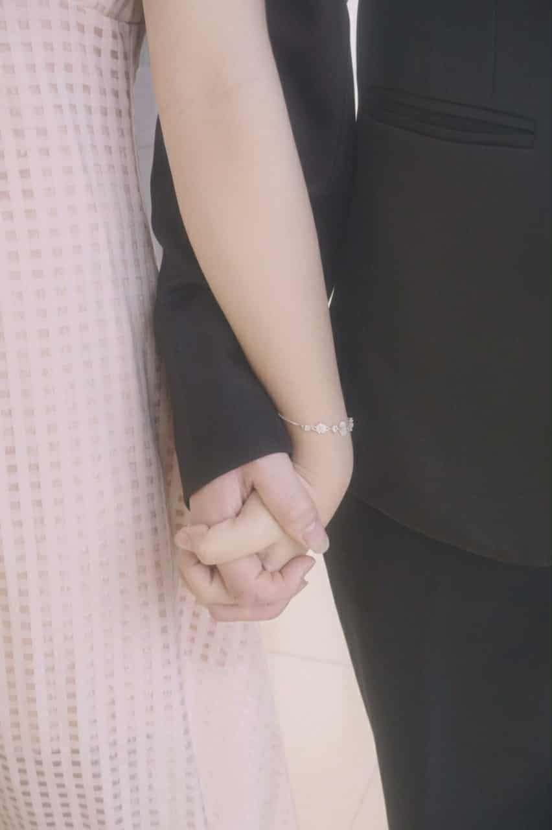
Sự kiện lễ tình yêu
thời gian tổ chức sự kiện : 19 giờ ngày 30/9
Địa điểm tại : thung lũng tình yêu

